Slide 1


Deaf Studies | Workshop
Gehörlosenpädagogik in Europa
Vergangenheit und Gegenwart

Slide 2
Übersicht
  A: Geschichtlicher Überblick
  B: Gehörlosenpädagogik in Europa Heute

Slide 3
Geschichtlicher Überblick
Antikes Griechenland
& Rom
Renaissance
Methoden Disput
Mittelalter
Aufklärung
Milan Kongress
1880

Slide 4



Antikes Griechenland & Rom
  Nur wenige Dokumente existieren
  Philosophen diskutierten über die Verbindung der Fähigkeit zu Sprechen & zu Denken.
  Gesetze machten Gehörlose zu “Nicht-Personen”

Slide 5


„„Gehörlose Menschen sind nicht intelligent, weil sie sich nicht ausdrücken können.“ ”
Aristotle (384-322 BC)
„Wer nicht hören und nicht sprechen kann, kann auch nicht denken.
Plato (427-347 BC)
Photos:
https://de.wikipedia.org/wiki/Platon#/media/Datei:Head_Platon_Glyptothek_Munich_548.jpg
https://en.wikipedia.org/wiki/Aristotle#/media/File:Aristotle_Altemps_Inv8575.jpg

Slide 6


„Wer nicht hören kann, kann daher auch nicht glauben.”
„Codex Justinianus”
Augustine of Hippo (354-430)
Justinian I (482-565)
Photos:
https://en.wikipedia.org/wiki/Augustine_of_Hippo#/media/File:Augustine_Lateran.jpg
https://en.wikipedia.org/wiki/Justinian_I#/media/File:Mosaic_of_Justinianus_I_-_Basilica_San_Vitale_(Ravenna).jpg

Slide 7



Mittelalter
  keine Bildung für gehörlose Personen
  Dokumente über gehörlose Menschen aus dieser Zeit befassen sich hauptsächlich mit Wunderberichten über religiöse Heilungen.
  Die damit verbundenen Vorstellungen über Gehörlosigkeit prägten das Bild von gehörlosen Menschen und ihrer Bildung.
Photo: https://en.wikipedia.org/wiki/Middle_Ages#/media/File:Cleric-Knight-Workman.jpg

Slide 8

Renaissance
Es wurden Anstrengungen unternommen, Aristoteles' Theorie zu widerlegen.
Es wurden aktive Versuche unternommen, gehörlose Menschen zu unterrichten,
manchmal unter Einbeziehung der Gebärdensprache.
Pädagogen entwickelten verschiedene Methoden für den Unterricht gehörloser Schüler.
Photo: https://de.wikipedia.org/wiki/Sixtinische_Kapelle#/media/Datei:Creaci%C3%B3n_de_Ad%C3%A1n_(Miguel_%C3%81ngel).jpg

Slide 9

Renaissance
Der Benediktinermönch Pedro Ponce de Leon wird oft als „der erste Lehrer für Gehörlose“ bezeichnet
Pedro Ponce de Leon (1500-1584)
Photo: https://en.wikipedia.org/wiki/Pedro_Ponce_de_Le%C3%B3n#/media/File:PedroPoncedeLeon.gif

Slide 10
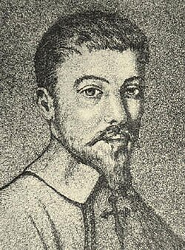

Renaissance
Juan Pablo Bonet (1579-1633)
1620 – erstes Buch über ein manuelles Fingeralphabet
1885 - Englische Ausgabe → wachsendes Interesse an der Bildung gehörloser Personen
Bonet’s Methoden:
Geschriebene Buchstaben→ Fingeralphabet → Artikulation
Lippenlesen entwicklet sich “natürlich” & “ohne Hilfe”
Bedeutung:
Frühe gedruckte Dokumentation eines Fingeralphabets
Beeinflusste die spätere Entwicklung von Gebärdensprachen
Betrachtete Gebärden nur als Brücke zur gesprochenen Sprache, nicht als eigenständige Sprache
Foto: https://de.wikipedia.org/wiki/Juan_Pablo_Bonet
Quelle: https://deafhistory.eu/index.php/component/zoo/item/1620?Itemid=144
https://blogs.uoregon.edu/scua/2021/07/29/new-acquisition-seminal-work-on-deaf-education-in-17th-century-spain/

Slide 11

Renaissance
Erster Erfinder einer oralen Methode:
Johann Konrad Ammann
Schweizerisch-niederländischer Arzt und Lehrer für Gehörlose
Johann Konrad Ammann (1669-1724)
Photo: https://en.wikipedia.org/wiki/Johann_Konrad_Ammann#/media/File:Amman_J_C.jpg

Slide 12

Renaissance
Erster Lehrer der Gehörlosen:
Jacob Rodrigues Pereira
Oral Methode + Gebärdensprache
Frankreich 1744
Jacob Rodrigues Pereira (1715–1780)
Photo: https://en.wikipedia.org/wiki/Jacob_Rodrigues_Pereira#/media/File:Jacob_Rodrigues_Pereira.png

Slide 13

Zeitalter der Aufklärung
“Französische Methode"
Abbé de l’Épée
Gebärdensprache
Französischer Priester
Methode:
kombinierte Gesten, Schreiben, Fingeralphabet und Gebärden
Abbé Charles-Michel de l’Épée (1712-1789)
Photo: https://en.wikipedia.org/wiki/Charles-Michel_de_l%27%C3%89p%C3%A9e#/media/File:Charles-Michel_de_L'%C3%89p%C3%A9e.jpg

Slide 14


1760 and 1771:
Institution Nationale
des Sourds-Muets de Paris
die erste gehörlose Schule in der Welt
Gehörlosenschulen wurden gegründet, Unterricht in Gebärdensprache
"goldene Jahre“
Charles-Michel Abbé de l’Épée
(1712-1789)

Slide 15

Aufklärung
Condillac (1714-1780)
Philosoph
→ Besuchte den de l'Épée’s Unterricht
lobte die Gebärdensprache und die Methode von de l'Épée
→ Debatten über das Wesen der Sprache, einschließlich Diskussionen über die Verwendung von Gebärdensprache im Vergleich zu mündlichen Methoden in der Gehörlosenpädagogik
Étienne Bonnot de Condillac (1714-1780)
Photo:https://en.wikipedia.org/wiki/%C3%89tienne_Bonnot_de_Condillac#/media/File:Etienne_de_Condillac.jpg

Slide 16


Methodenkontroverse
Gleiche Zeit wie de l’Épée:
→ Samuel Heinicke
Deutscher Gehörlosenpädagoge
begann mit dem Unterrichten nach der mündlichen Methode die mündliche Methode wurde als „deutsche Methode” bekannt
→ Kontroverse zwischen Heinicke und de l’Épée „Methodenkontroverse“ dauert bis heute an
Photo: https://deafhistory.eu/index.php/component/zoo/item/samuel-heinicke-de
Samuel Heinicke (1727-1790)

Slide 17

Aufklärung
Thomas Braidwood (1730–1806)
Schottischer Pädagoge: Pionier
Gründung der Braidwood’s Academy for the Deaf and Dumb = die erste Schule dieser Art in Großbritannien.
Seine Methoden konzentrierten sich darauf, gehörlosen Schülern das Sprechen und Lippenlesen beizubringen: Oralismus.
Thomas Braidwood (1730–1806)
Photo: https://deafhistory.eu/index.php/component/zoo/item/17

Slide 18

Frankreich: erste Gehörlosenschule in Paris
L’Institut National de Jeunes Sourds de Paris
(Institute for Deaf Youths, Paris).
Photo: Wikipedia

Slide 19

Älteste Gehörlosenschule in Deutschland (Sachsen / Heinicke)
Sächsische Landesschule mit dem Förderschwerpunkt Hören, Förderzentrum Samuel Heinicke
(Saxon State School with a Special Focus on Hearing, Support Center Samuel Heinicke)
Photo: Wikipedia

Slide 20

Wien: Taubstummen-Institut
Joseph II - 1779
Foto: https://www.geschichtewiki.wien.gv.at/Taubstummeninstitut

Slide 21
"Taubstummeninstitut"
Maria Theresia/Joseph II:
Kaiser Joseph II. (1741–1790) besuchte Paris während der Regierungszeit seiner Mutter Maria Theresia (1717–1780) und besichtigte die von Abbé Charles-Michel de l'Épée gegründete Schule für Gehörlose.Nach seiner Rückkehr nach Wien beauftragte Joseph II. Johann Friedrich Stork (1746–1823) mit der Gründung einer ähnlichen Einrichtung.

Slide 22



Wien: Josefsplatz
Foto: https://www.geschichtewiki.wien.gv.at/Josefsplatz

Slide 23
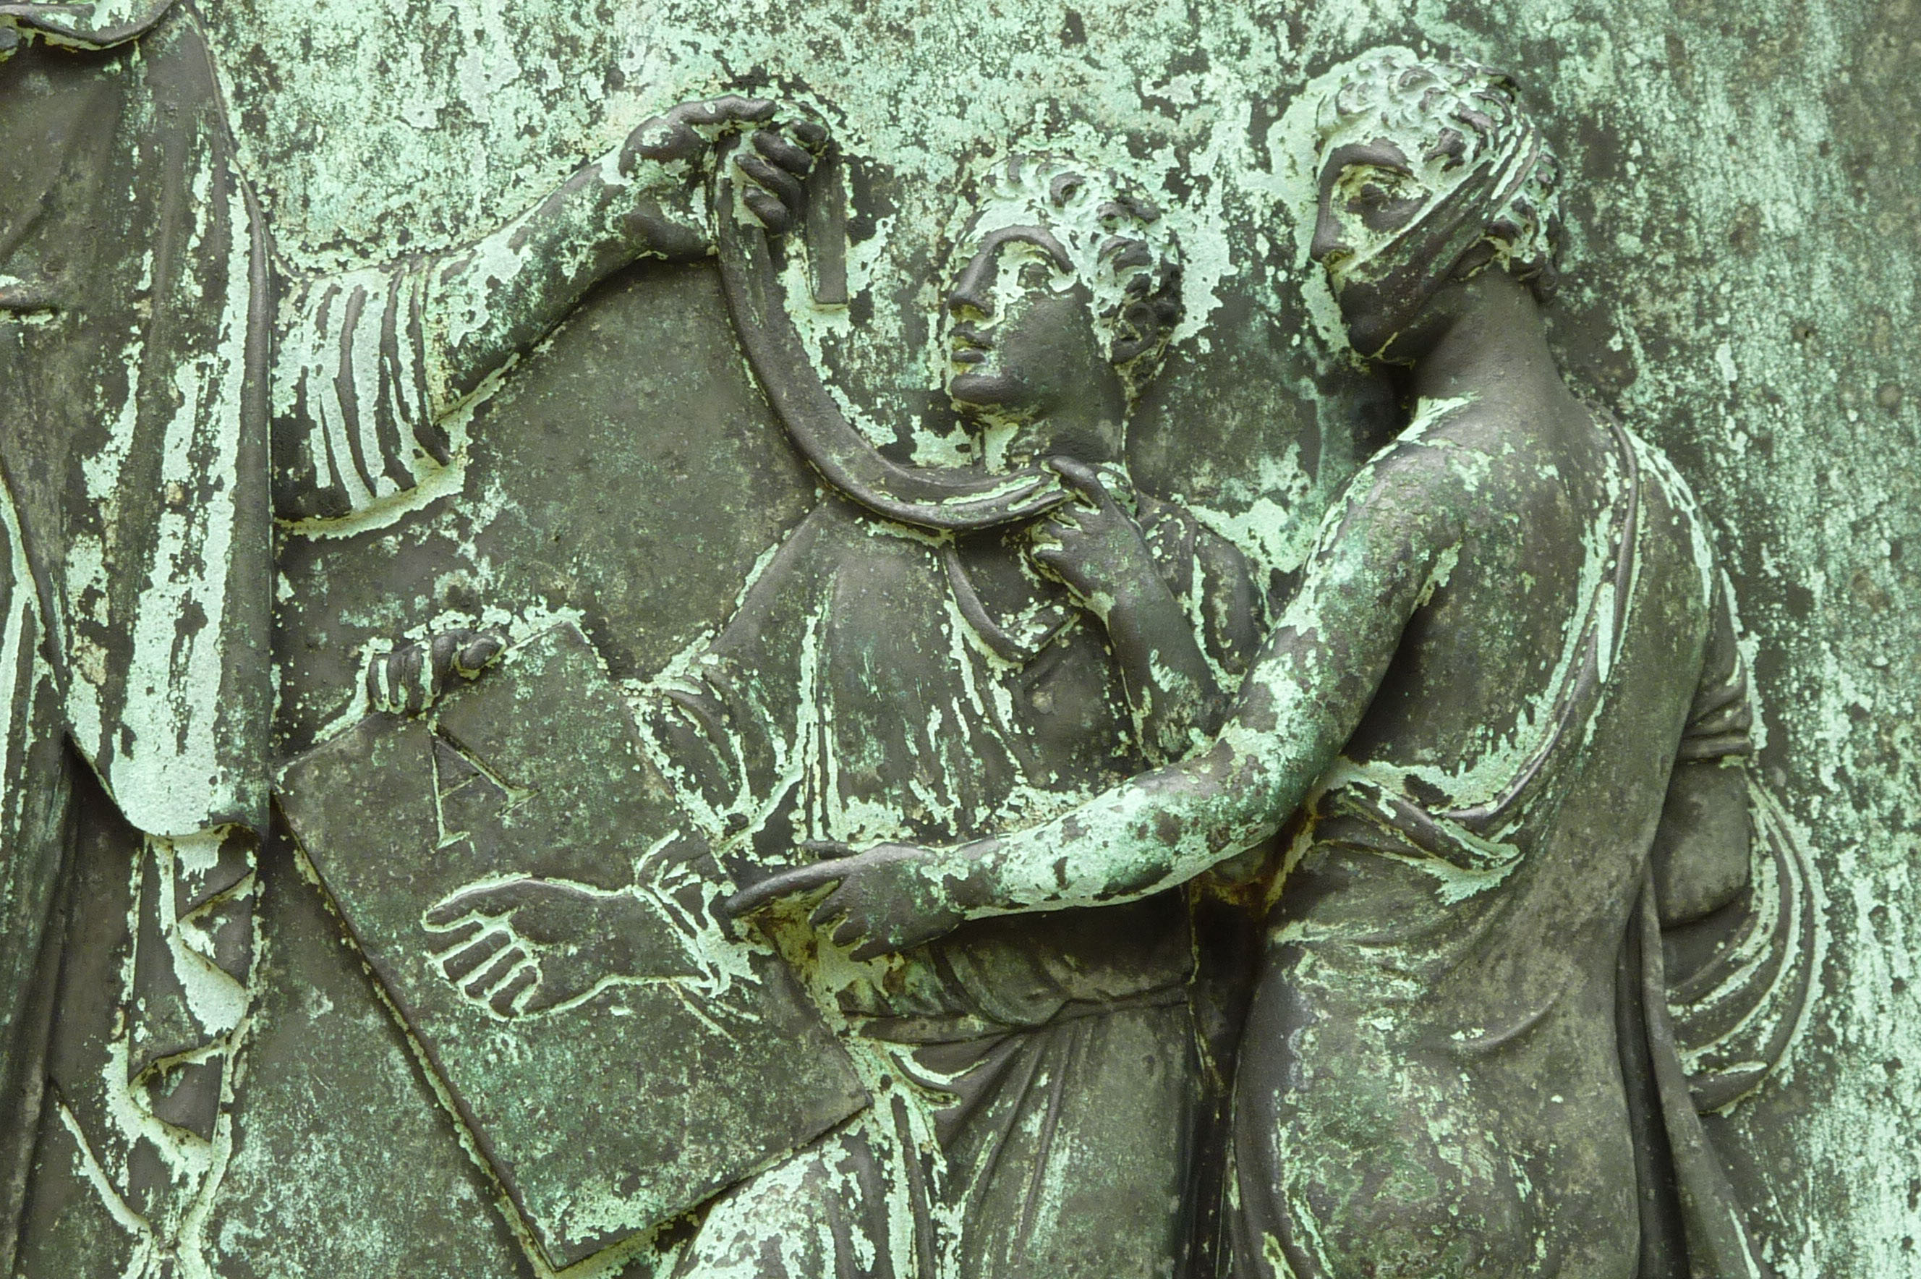
Vienna: Josefsplatz
Kaiser Joseph II. entfernt die Fesseln von den Ohren und Mündern zweier taubstummer Menschen.
1779 wurde das Institut für Gehörlose gegründet (neben dem Theresianum).
Das Relief zeigt Allegorien, die das Bildungspotenzial gehörloser Menschen darstellen: Auf dem Tisch hinter dem Kaiser steht ein Tintenfass mit einer Feder.
Auf dem Boden liegt ein Buch.
Ein Kind hält eine Schiefertafel mit dem Buchstaben „A“ in der Hand, darunter zeigt eine Hand das entsprechende Fingeralphabet.
source : http://www.viennatouristguide.at/Ring/Denkmal_Bild/z_josefII.htm

Slide 24

19. Jahrhundert
Im Jahr 1815 lernte der amerikanische Geistliche Thomas Hopkins Gallaudet die neunjährige gehörlose Tochter seines Nachbarn, Alice Cogswell, kennen. Er beobachtete, wie Alice abseits der anderen Kinder spielte, und versuchte daher, Wege der Kommunikation zu finden. Er begann, ihr beizubringen, indem er die Namen von Gegenständen schrieb und mit einem Stock Bilder in den Sand zeichnete.
Da es in Amerika keine Schulen für Gehörlose gab, reiste Gallaudet nach Europa, um eine geeignete Unterrichtsmethode zu finden.
Thomas Hopkins Gallaudet (1787-1851) and Alice Cogswell (1805-1830)
Photo: https://americacomesalive.com/alice-cogswell-bright-child-who-inspired-education-for-deaf-in-u-s/

Slide 25


19. Jahrhundert
Gallaudet ging nach Paris, wo er Laurent Clerc traf, einen Gehörlosenlehrer an der Schule von de l’Épée.
→ Gebärdensprach-basierte Lehrmethode,
→ Clerc lehrte Gallaudet Gebärdensprache
→ Gallaudet lehre ihm Englisch.
Thomas Hopkins Gallaudet (1787-1851)
Laurent Clerc (1785-1869)
Photos: https://upload.wikimedia.org/wikipedia/commons/4/41/Thomas_hopkins_gallaudet_posthumous_oil_painting_by_george_f_wright_1851.jpg
https://deafhistory.eu/index.php/component/zoo/item/laurent-clerc-2

Slide 26

19. Jahrhundert
1817: Amerikanische Schule für Gehörlose in Hartford
Die von Clerc nach Amerika gebrachte französische Gebärdensprache vermischte sich schnell mit der amerikanischen Gebärdensprache (ASL)
Es bestehen weiterhin starke Ähnlichkeiten zwischen der französischen Gebärdensprache (LSF) und der ASL.
Thomas Hopkins Gallaudet (1787-1851) and Alice Cogswell (1805-1830)
Photo: https://abilitymagazine.com/gallaudet-universitys-virtual-challenge/

Slide 27


19. Jahrhundert
Im Jahr 1864 verabschiedete der Kongress ein Gesetz, mit dem die „Columbia Institution for the Deaf and the Blind” in Washington zum National College for the Deaf (Nationales College für Gehörlose) wurde.
Dies war die erste Hochschule Edward Miner Gallaudet: Der Sohn von Thomas Hopkins Gallaudet wurde ihr erster Präsident.
Heute die berühmte Gallaudet University, die einzige Universität weltweit, die sich in erster Linie an gehörlose Studenten richtet.
Edward Miner Gallaudet (1837-1917)
Photos: https://de.wikipedia.org/wiki/Gallaudet_University#/media/Datei:College_Hall,_Gallaudet_University.jpg
https://de.wikipedia.org/wiki/Edward_Miner_Gallaudet#/media/Datei:Edward_Miner_Gallaudet_-_Brady-Handy.jpg
College Hall, Gallaudet University

Slide 28
Gehörlosenschulen– Timeline
Photo: Book: The History of Deaf People: A Source Book

Slide 29

Gehörlosenschulen– Timeline
Photo: Book: The History of Deaf People: A Source Book

Slide 30

Photo: Book: The History of Deaf People: A Source Book

Slide 31
Methodenkontroverse
„So setzte sich der große Aufschwung der Gehörlosenbildung und -emanzipation, der sich zwischen 1770 und 1820 in Frankreich ausgebreitet hatte, in den Vereinigten Staaten fort, wo er bis 1870 Wirkung zeigte. […] Doch dann – und das ist der Wendepunkt in der Geschichte – kehrte sich alles um, alles wandte sich gegen die Gebärdensprache, gegen ihre Verwendung durch und für Gehörlose, und innerhalb von zwanzig Jahren wurde die Arbeit eines ganzen Jahrhunderts zunichte gemacht.“
(Oliver Sacks 49)
„Fast 200 Jahre lang hatte sich unter Eltern und Lehrern gehörloser Kinder eine Gegenbewegung entwickelt, die sich für die Lautsprache einsetzte. „Was mit den Gehörlosen und ihrer Gebärdensprache geschah, war eigentlich Teil einer allgemeinen (und, wenn man so will, politischen) Bewegung jener Zeit: dem viktorianischen Trend zur Unterdrückung und Konformität, zur Intoleranz gegenüber Minderheiten und ihren Bräuchen, seien sie religiöser, sprachlicher oder ethnischer Natur.“
(Sacks 49)

Slide 32

Milan Kongress 1880
Der Milan Kongress markiert den Beginn der Verbreitung →
des Oralismus in Gehörlosenschulen in
Europa und den Vereinigten Staaten
Photo: https://deafhistory.eu/index.php/component/zoo/item/1880?Itemid=144

Slide 33
Gehörlosenpädagogik in Europa Heute

Slide 34







Schultypen in Europa
Verschiedene Schultypen innerhalb jedes Landes und jeder Region
DREI übergeordnete Modelle:
a)
„Schulen für Gehörlose“ Unterrichtssprache: hauptsächlich Gebärdensprache
b)
Spezielle Schulen mit gemischter Unterrichtssprache (Gebärdensprache, Lautsprache, Lippenlesen)
c)
Inklusive/integrative Ansätze
Schüler*innen besuchen „reguläre“ Schulen mit Unterstützung

Slide 35
Trend zur Inklusiven Bildung
-> Indikativ für gesellschaftliche, wissenschaftliche und bildungspolitische Veränderungen, die die Wahrnehmung und Unterstützung von gehörlosen Menschen in der Gesellschaft beeinflusst haben

Slide 36
Methoden in Europa
Unterschiedliche Ansätze innerhalb jedes Landes und jeder Region
DREI übergeordnete Modelle:
a)
Gebärdensprache
(als wesentlicher Bestandteil der Gehörlosenkultur und -identität angesehen)
b)
Bimodale-Bilinguale Pädagogik
(beide Sprachen werden simultan gelernt)
c)
Oralismus/ Lautsprache

Slide 37
Danke!

Slide 38
Referenzen
Dotter, F./Jarmer, H./Huber, L. (2019): Die Relikte von Oralismus und Behindertendiskriminierung in Österreich. In: Schmidt, M./Werner, A. (Hg.): Zwischen Fremdbestimmung und Autonomie. Neue Impulse zur Gehörlosengeschichte in Deutschland, Österreich und der Schweiz. Bielefeld: transcript, S. 371-421.
(title of the article: „The relicts of oralism and discrimination against disabled people“, title of the book: „ Between heteronomy and autonomy. New impulses for the history of the deaf in Germany, Austria and Switzerland”)
Monaghan, L. (2016): Deaf Education History. Milan 1880. In: In: Gertz, G./Boudreault, P. (Hg.): The Sage Deaf Studies Encyclopedia. Los Angeles: SAGE, S. 173-177.
Nieves, B. (2016): Deaf Education History. Pre-1880. In: Gertz, G./Boudreault, P. (Hg.): The Sage Deaf Studies Encyclopedia. Los Angeles: SAGE, S. 182-186.

Slide 39








Kontakt
https://deafstudies.eu/
Deaf Culture, Heritage and Diversity
@deafstudies.eu

